Slide 1
Circuit pour refroidssement: pompe a membrane 28/1/20
P,T
Debtmetre Keyence
Pompe
a membrane
Echantillon
Pompe
By-
pass
glycol
P,T
Reservoir a eau
Bain
froid

Slide 2
Aménagements/améloriations proposés: 28/1/20
P,T
Debtmetre Keyence
Buffer
1 litre
Pompe
a membrane
Echantillon
Pompe
Coupure 12V ?
By-
pass
Pressostat
5 ± 0.5 bar?
glycol
Filtre a
Essence?
Bain
froid
P,T
Reservoir a eau

Slide 3
Construction du buffer 1L en PVC l = 700 mm; diam int. 44 mm

Slide 4
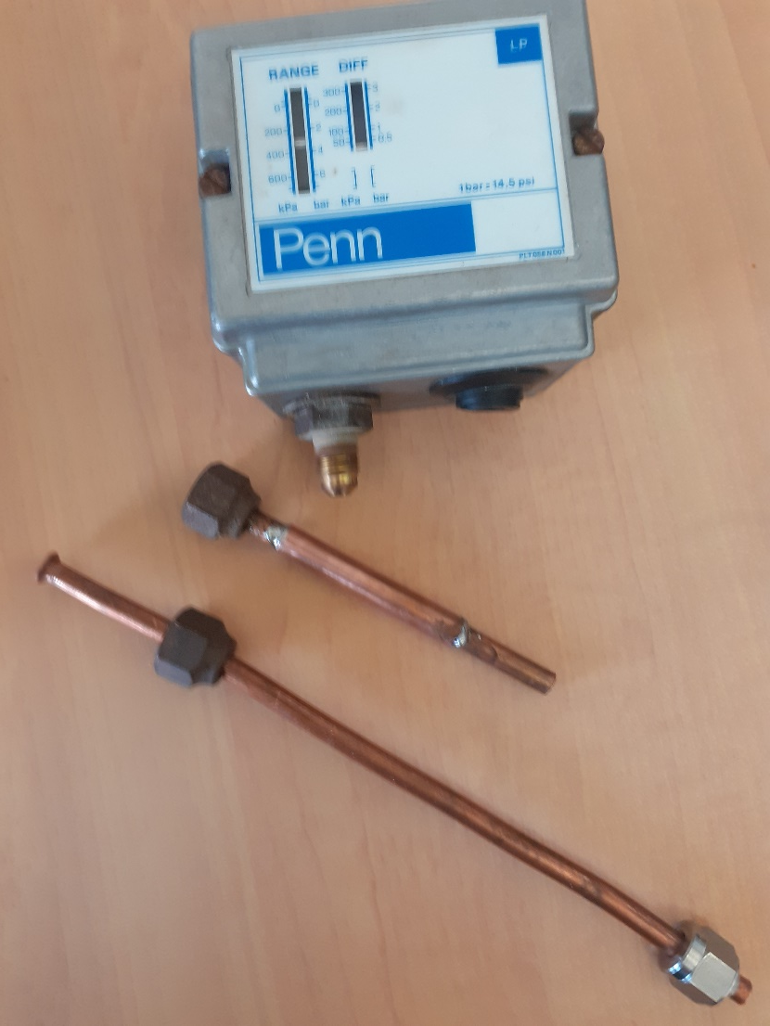
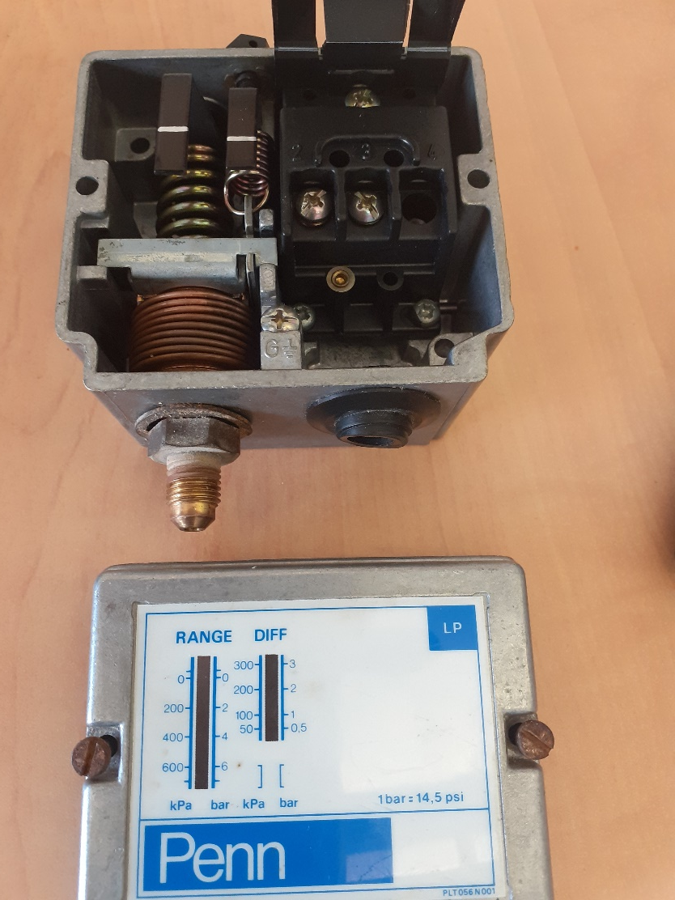
Pressostat + connexions conique flared ➔ Swagelok 6mm

Slide 5
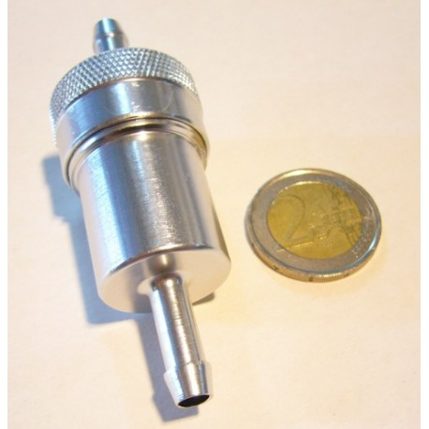
Filtre a essence pour protéger la galette Emballage doit resister 6 bars…? https://www.francetrialclassic.com/fr/huiles-filtres/4316-filtre-a-essence-metallique-.html

